Slide 1
Батарейки, сдавайтесь!”
Муниципальное бюджетное общеобразовательное учреждение
«Сельменьгская средняя школа»
Выполнили:
Зайнеев Раиф
учащийся 6 класса
Руководитель:
Дымникова Е. В.
учитель биологии

Slide 2
Цель:
Сделать реальный практический шаг для сохранения природы. Мы хотим показать, что даже один ученик может изменить многое.
Задачи:
Рассказать о батарейках и их составе.
Рассказать о вредных веществах из которых состоят батарейки, о их влиянии на организм человека.
Провести опрос учащихся.
Оформить стенд.
Провести эксперимент по сбору батареек.
Выявить, как обстоит дело с утилизацией батареек в нашей стране и других странах.
Предложить путь решения для населения поселка проблемы отработанных батареек.

Slide 3
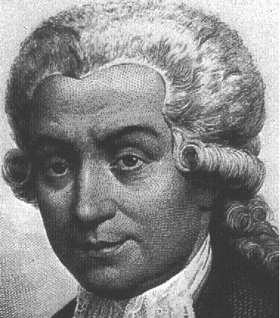
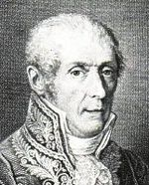
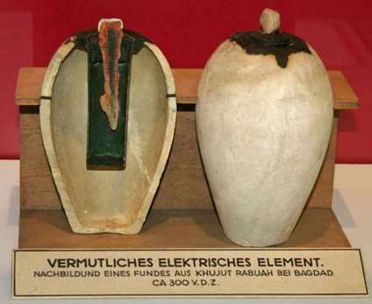
История батарейки
Луиджи Гальвани
(1737-1798 )
Алессандро Вольт
( 1745-1827)
20 марта 1800 года

Slide 4
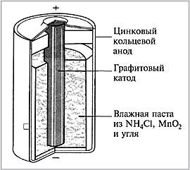
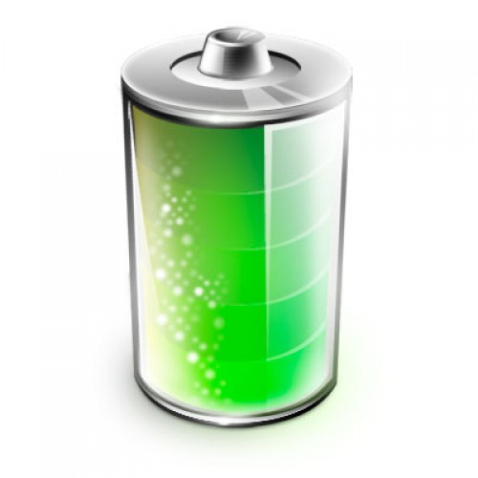
Что в батарейке?
кадмий
никель
литий
ртуть
цинк
свинец
марганец

Slide 5
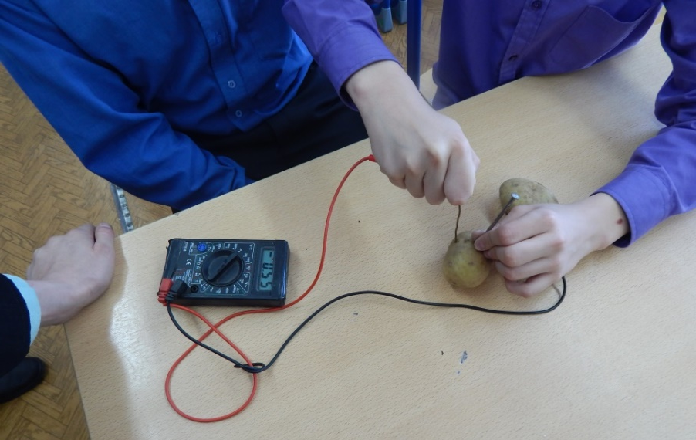
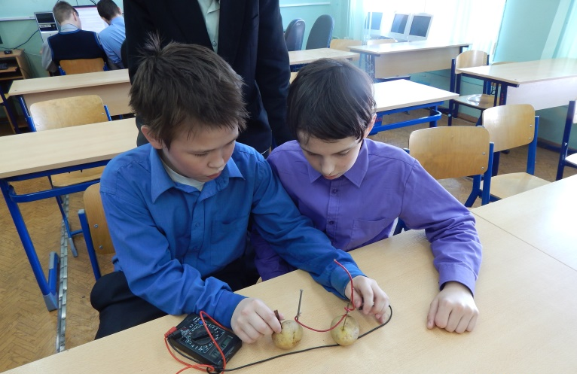
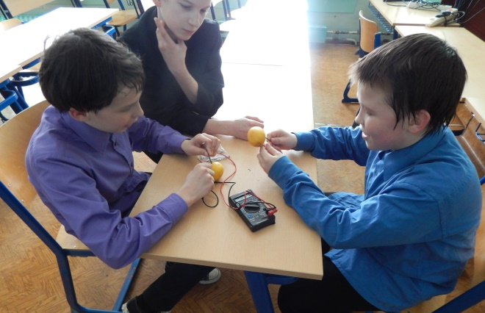
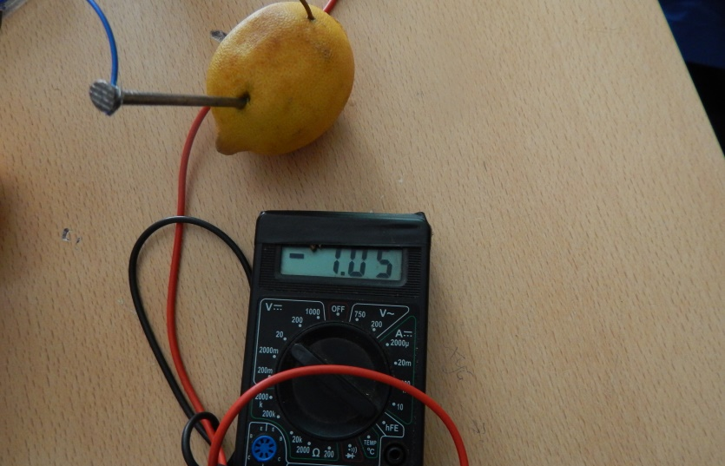
Домашний эксперимент

Slide 7
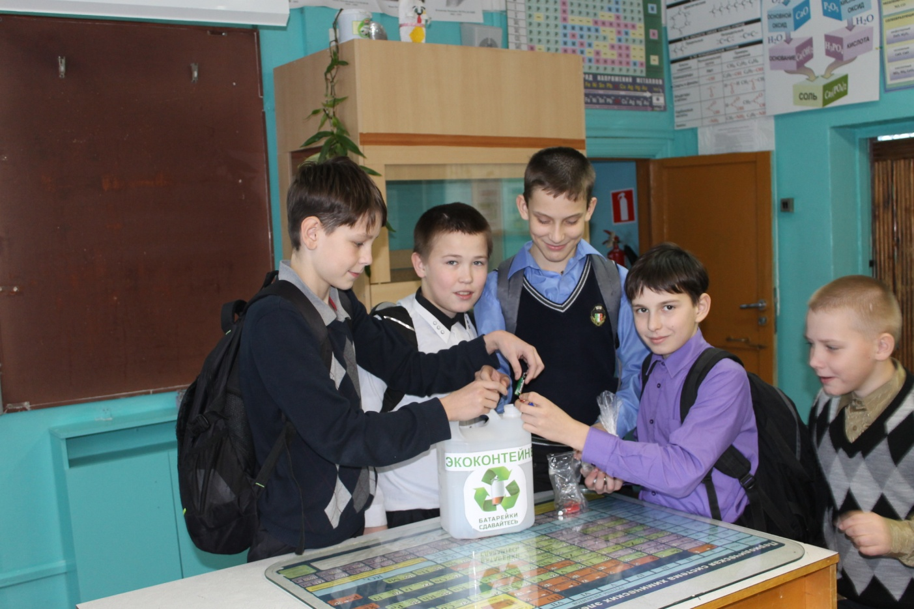
Фотоотчёт:
01- 07.12.2019 г. -
изготовление экоконтейнеров для сбора использованных батареек;

Slide 8
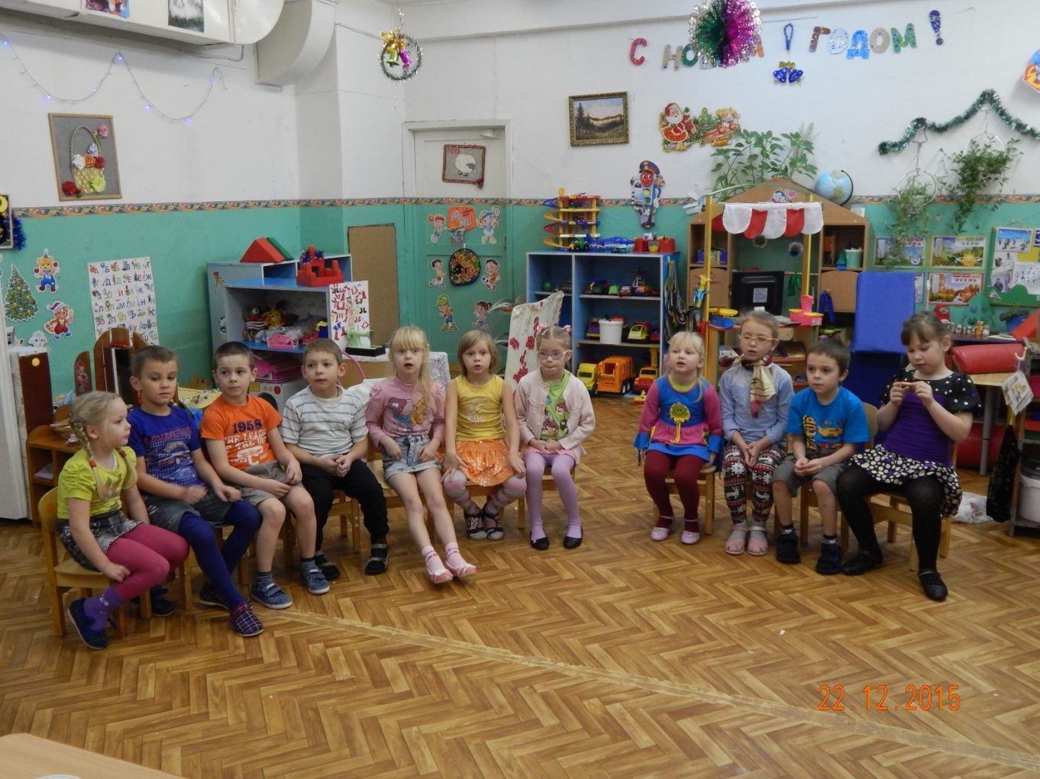
Фотоотчёт:
08.12.2019 г. - знакомство воспитателей и воспитанников детского сада «Теремок» с экологической акцией, установка экоконтейнеров;

Slide 9
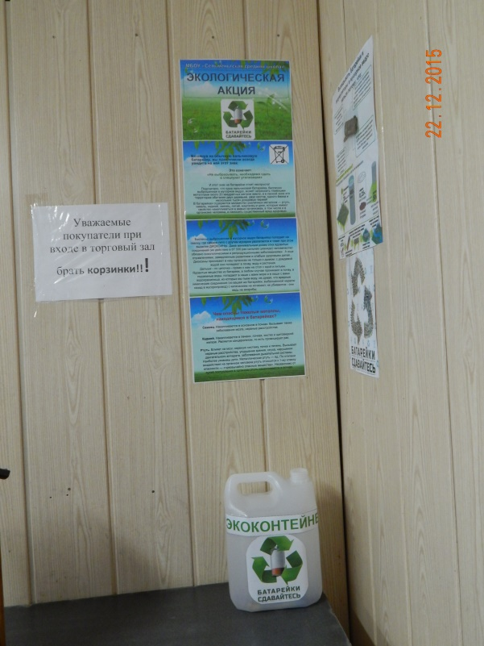
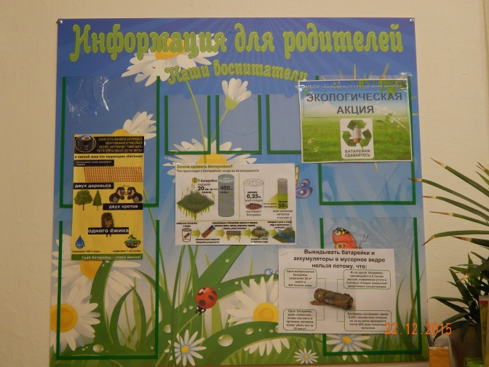
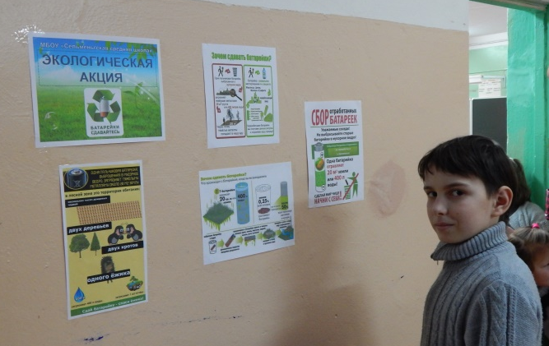
Фотоотчёт:
09.12.2019 г. - оформление стенда – уголка в магазине «Полярный», кабинете биологии и начальной школе, установка экоконтейнеров;

Slide 10
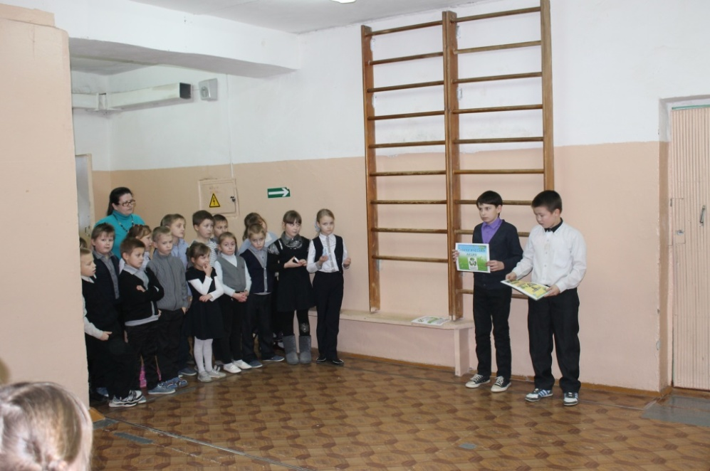
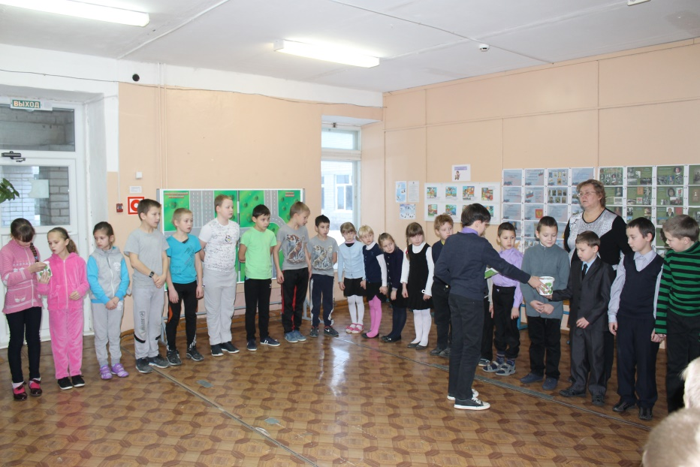
Фотоотчёт:
15.12. 2019 г. – знакомство учителей и учащихся начальной школы с акцией, установка экоконтейнеров , показ мультфильма «Фиксики» серия «Батарейки»;

Slide 11
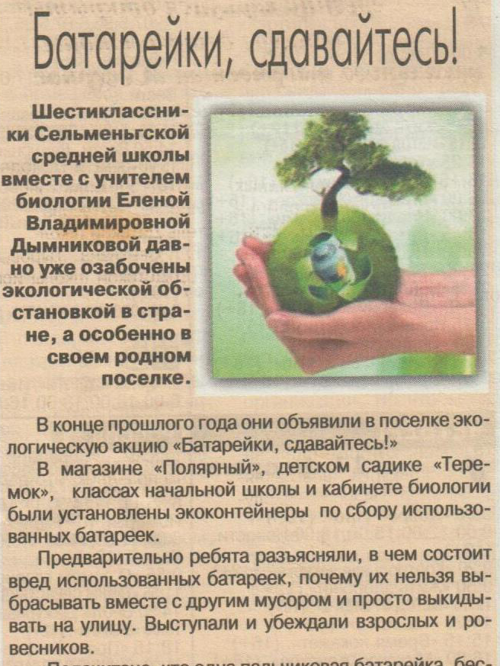
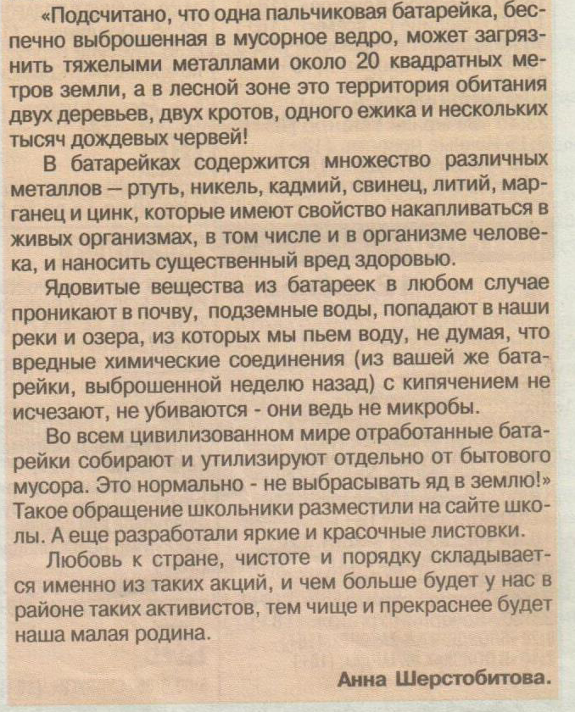
Фотоотчёт:
06.03. 2020г. – публикация статьи в районной газете «Двиноважье»;

Slide 12
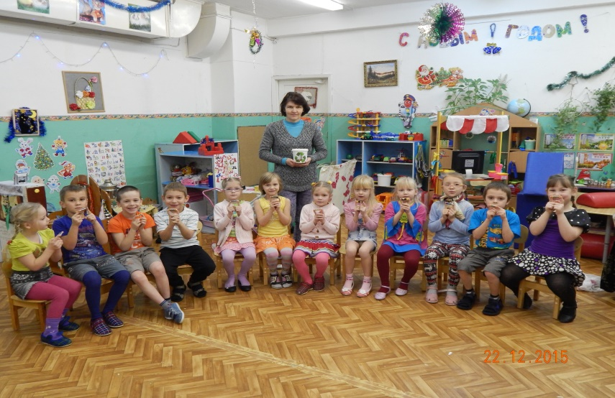
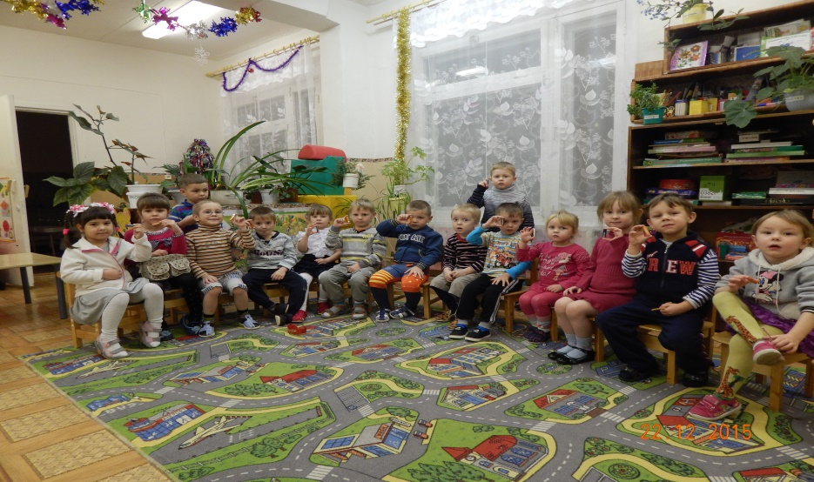
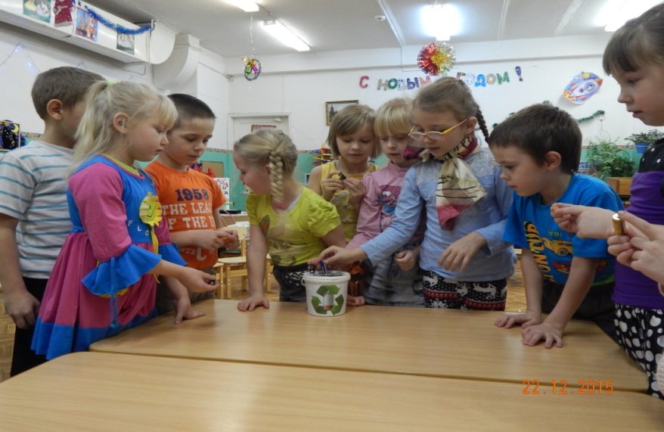
Фотоотчёт:
Сбор батареек
в детском саду

Slide 13
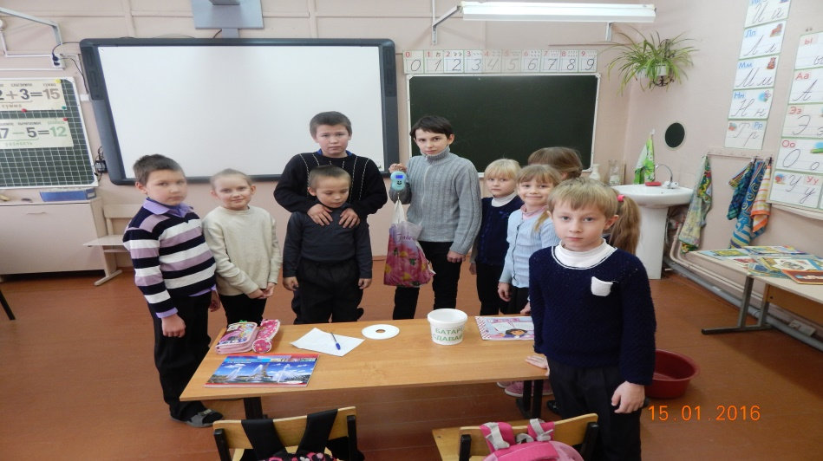
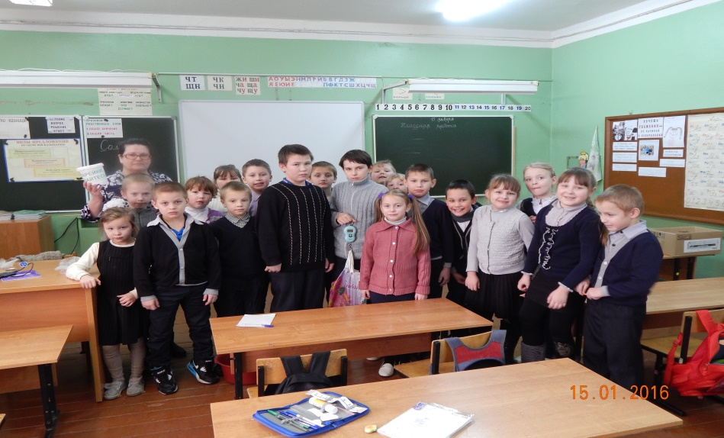
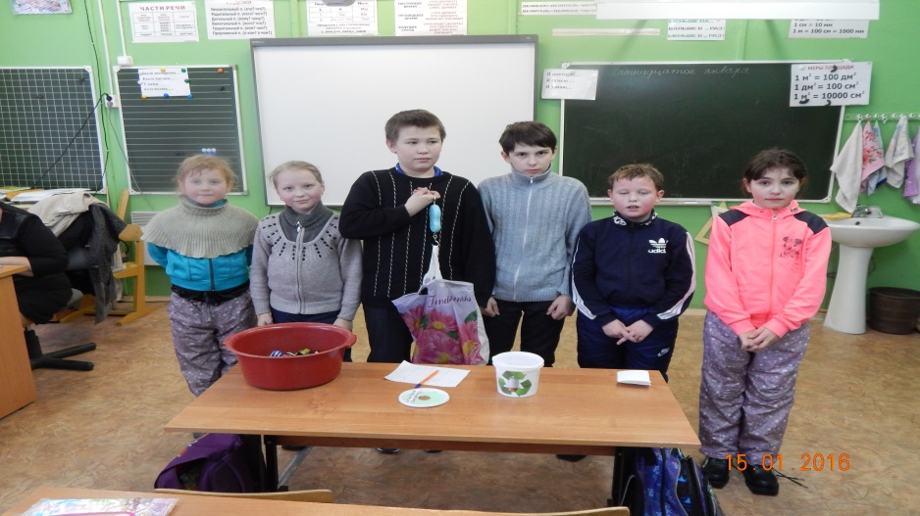
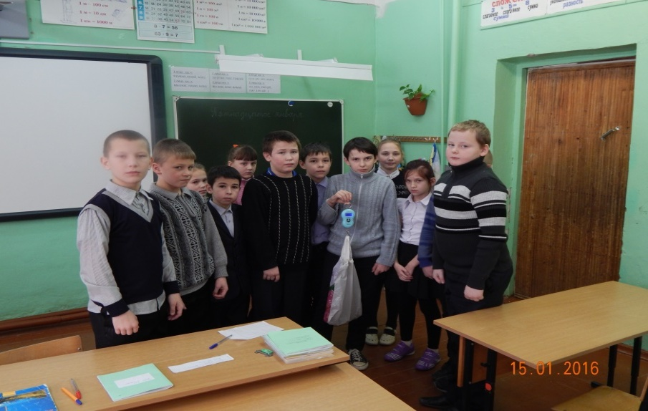
Фотоотчёт:
Сбор батареек в начальной школе

Slide 14
Результаты проведения акции:
Было собрано: 900 шт. использованных батареек, это составило около
12 кг общей массы.

